Slide 1
Malnutrition Awareness Week
Europaweite Aktionswoche zum Thema krankheitsbedingte Mangelernährung
06. ‒ 10. November 2023
Veranstaltet durch die Deutschen Gesellschaft für Ernährungsmedizin e.V.
In Kooperation mit:

Slide 2
Mangelernährung - was ist das?
Mangelernährung:
Ernährungszustand, bei dem ein Mangel oder ein Ungleichgewicht von Energie, Eiweiß und anderen Nährstoffen messbare, nachteilige Auswirkungen hat.
Eine Mangelernährung wirkt sich negativ auf die Zusammensetzung und Funktion des Körpers sowie auf die allgemeine Gesundheit aus. Als Folge kommt es vor allem zu einem Verlust von Muskelmasse.

Slide 3
Welche Formen gibt es?
quantitative Mangelernährung = Unterernährung: Die Zufuhr von Nahrung ist zu gering, es kommt zum Gewichtsverlust bzw. zum Abbau von Muskelmasse
qualitative Mangelernährung: der Energiebedarf ist angemessen, aber nicht die Zusammensetzung der Nahrung. Es besteht ein Mangel an einzelnen lebenswichtigen Nährstoffen.
→ Auch ein Mensch mit Übergewicht kann mangelernährt sein

Slide 4
Wer ist häufig davon betroffen?
15‒20 % der Patient*innen weisen bereits bei Diagnosestellung einer Krebserkrankung Anzeichen einer Mangelernährung auf²
Ca. 20 % der Patient*innen in deutschen Kliniken sind mangelernährt¹
Bis zu 80 % der Patient*innen mit fortgeschrittener Krebserkrankung sind betroffen²
Ca. 25 % der Bewohner*innen in deutschen Pflegeheimen sind mangelernährt³
→ Durch den demographischen Wandel bzw. die Alterung der Gesellschaft nimmt die Häufigkeit von Mangelernährung stetig zu
[1] Cederholm T, et al. Clin Nutr 2019; 38: 1–9 [2] SVDE Fachgruppe Onkologie & Praevcare GmbH. URL: Köpcke_pocketguide_ernaehrungsscreening_13-06-2022_fin-info.pdf. 2022. [3] Volkert D, et al. 14. DGE-Ernährungsbericht. Erratum. Bonn; 2019: 6-

Slide 5
Wie wird eine Mangelernährung diagnostiziert?
Folgende Veränderungen können auf eine Mangelernährung hinweisen:
Ungewollter Gewichtsverlust
Niedriges Körpergewicht bzw. Body-Mass-Index (BMI)
Reduzierte Muskelmasse
Verminderte Nahrungsaufnahme oder Resorption
Krankheit oder Entzündung

Slide 6
Wie wird eine Mangelernährung diagnostiziert?
Schritt 1: Ihr Arzt/Ärztin oder Ernährungsfachkraft führt ein standardisiertes Mangelernährungs-screening durch.
Schritt 2: Bei positivem Screeningergebnis wird überprüft, ob je ein weiteres phänotypisches und ein ätiologisches Diagnosekriterium (internationale GLIM-Kriterien¹) vorliegt:
+ 1
Phänotypische Kriterien (Erscheinungsbild)
Ungewollter Gewichtsverlust | Niedriger BMI | Reduzierte Muskelmasse
> 5 % in den letzten 6 Monaten > 10 % in mehr als 6 Monaten | Unter 70 Jahre: BMI < 20 kg/ m² Über 70 Jahre: BMI < 22 kg/ m² | Gemessen durch BIA, CT, MRT oder Körperliche Untersuchung (Oberarm- Wadenumfang) oder Handkraftmessung
+ 1
Ätiologische Kriterien (Auslösende Faktoren)
Verminderte Nahrungsaufnahme oder Resorption | Krankheit oder Entzündung
> 1 Woche weniger als 50 % des Bedarfs gegessen > 2 Wochen insgesamt weniger gegessen Chronische Magen-Darm-Erkrankung | Akute Erkrankung Trauma Chronisch entzündliche Erkrankung
[1] Cederholm T, Jensen G, Correia M et al. (2019). GLIM Criteria for the Diagnosis of Malnutrition: A Consensus Report From the Global Clinical Nutrition Community. Clinical Nutrition. 38(1):1–9

Slide 7
Welche Ursachen gibt es?
Geruchs- und Geschmacksverlust (z. B. bei Chemotherapie)
Appetitlosigkeit (z.B. seelische Belastung)
Störung der Kaufunktion (z. B. schlechter Zahnstatus / Prothesen, trockener Mund)
Armut, einsame Wohnsituation, fehlende Hilfsangebote
Mangelernährung
Schluck- oder Verdauungsstörung
Einschränkungen von Mobilität und Motorik
Erhöhter Energiebedarf (z.B. bei Bewegungsstörungen wie Parkinson mit Überbeweglichkeit)
Medikamente (z. B. Übelkeit durch Krebsmedikamente, Antibiotika, Schmerzmittel)
Krankheit: akut oder chronisch (z.B. Schlaganfall, Krebs, Lungenentzündung)

Slide 8
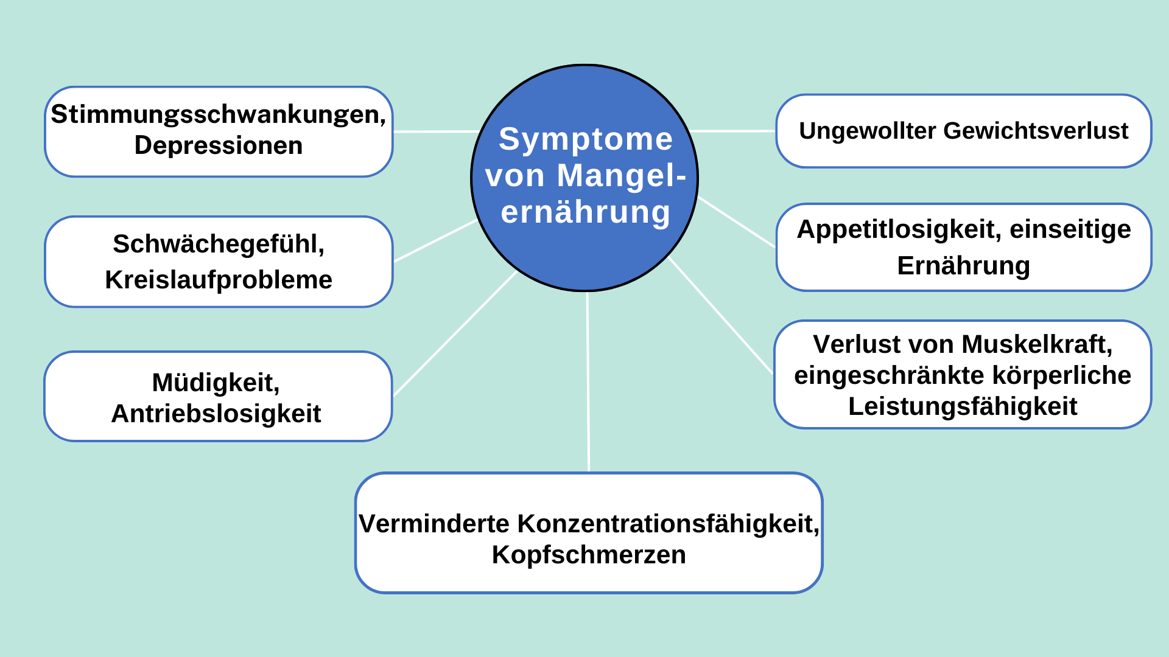
Wie bemerkt man eine Mangelernährung?

Slide 9
Folgen von Mangelernährung
Mehr Müdigkeit, Kraftlosigkeit
Höheres Risiko für Stürze und Frakturen
Höheres Risiko für Druckgeschwüre und Infektionen
Höherer Medikamentenbedarf
Höhere Behandlungskosten
Längere Liegedauer im Krankenhaus
Höhere Sterblichkeit
Geringerer Therapieerfolg
Schlechtere Wundheilung
Schlechtere Funktionsfähigkeit des Immunsystems
Verlangsamter Heilungsprozess
Weniger Selbstständigkeit
Weniger Gleichgewicht und Beweglichkeit
Geringere Lebensqualität

Slide 10
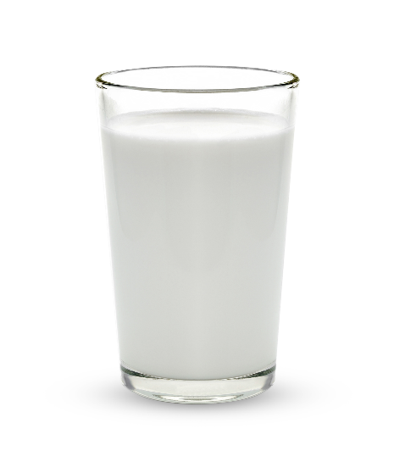
Welche Lebensmittel helfen, das Gewicht möglichst stabil zu halten?
Kalorienreiche, nährstoffdichte Lebensmittel:
fettreiche Milch und Milchprodukte sowie Fleisch- und Wurstwaren
Nüsse, Trockenfrüchte, Süßigkeiten
Kalorienreiche Getränke:
Fruchtsäfte
Milkshakes
Kakao, usw.
Leicht verdauliche Lebensmittel:
Weißbrot, Baguette, Toast
Kuchen, Feingebäck usw.

Slide 11
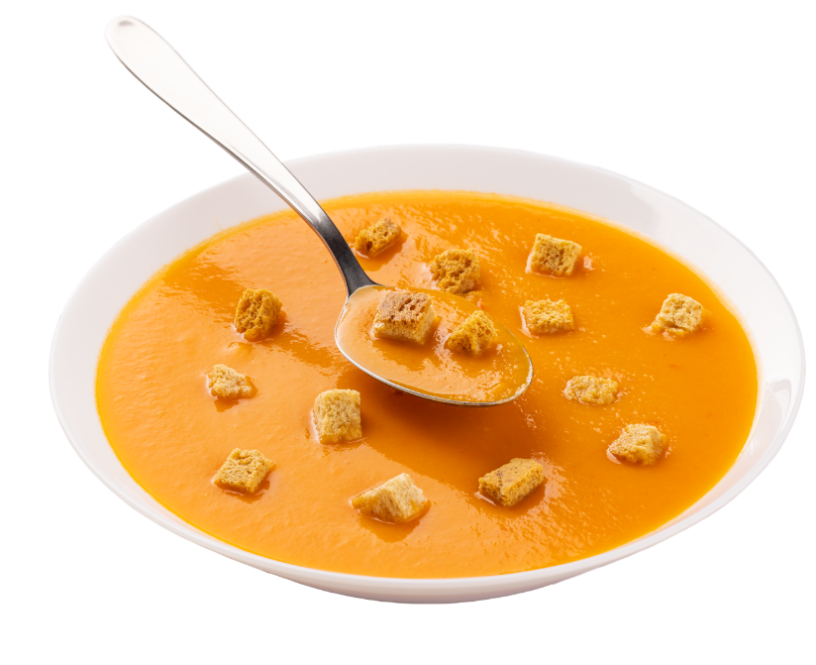
Praktische Tipps für die Küche
Butter, Sahne, Mascarpone, Schmand, Crème fraîche, pflanzliche Öle, Erdnussbutter, Mandelmus verwenden
Speisen mit Käse überbacken
Salate mit Nüssen, Käse und Croutons verfeinern
Joghurt mit Nussöl, Rosinen und Samen anreichern
Maltodextrin- und/oder Eiweißpulver in flüssige und breiige Speisen einrühren (z.B. Joghurts, Milchshakes, Suppen, Cremespeisen, Grießbrei)

Slide 12
Tipps bei Appetitlosigkeit und Geschmacksstörungen
Essen Sie worauf Sie Appetit haben
Das Auge isst mit: Richten Sie Ihr Essen schön an
Verzichten Sie auf Lebensmittel, die den Magen reizen (evtl. saure und fette Speisen, scharf Gebratenes, Kaffee, Alkohol)
Essen Sie kalte Gerichte, wenn der Geruch der warmen Speisen stört
Bei Erbrechen oder Durchfall benötigen Sie viel Flüssigkeit und Salze: Trinken Sie viel, z.B. Gemüse- oder Fleischbrühe

Slide 13
Wichtiger Hinweis
Allgemeine Empfehlungen für eine gesunde Ernährung (z.B. fettarm, pflanzenbasiert) sind bei einer manifesten Mangelernährung meist nicht ausreichend, um den Mehrbedarf an Energie zu decken. Die Kalorienaufnahme sollte nach Absprache mit Ihrem Arzt/ Ärztin oder Ernährungsfachkraft gezielt gesteigert werden.

Slide 14
Wenn „normales“ Essen nicht mehr reicht…
Kann der Energie- und Eiweißbedarf über die Ernährung nicht gedeckt werden, können verschiedene Maßnahmen zur Erhöhung der Nahrungsaufnahme erfolgen (Stufenschema).
Stufe 1) Hochkalorische Nahrungsanreicherung
Stufe 2) Einnahme von Trinknahrung
Stufe 3) Enterale Ernährung über eine Sonde (z. B. Magen- oder Darmsonde)
Stufe 4) Parenterale Ernährung über die Blutbahn (venöser Zugang)

Slide 15
Eiweiß - ein besonders wichtiger Nährstoff
Häufig führt Mangelernährung zu einem Abbau von Körper- und Muskelmasse
Die Folge: Der Körper benötigt mehr Eiweiß für die Zellerneuerung und den -aufbau
Der Eiweißbedarf steigt von 0,8 g pro Kilogramm Körpergewicht am Tag auf 1,2 – 1,5 g pro Kilogramm Körpergewicht (im Extremfall sogar auf bis zu 2 g). Damit kann sich der Bedarf bei Mangelernährung fast verdoppeln
Die Eiweißzufuhr muss individuell nach ärztlicher Absprache festgelegt werden

Slide 16
Trinknahrung – was ist das?
Trinknahrung hat meist einen (sehr) hohen Energie- und Eiweißgehalt und enthält alle wichtigen Nährstoffe, die der Körper täglich benötigt.
Trinknahrung kann als Ergänzung oder Ersatz für normale Lebensmittel flexibel eingesetzt werden.
Was ist enthalten?
Mineralstoffe
Spurenelement
Vitamine
Eiweiß und Eiweißbausteine
Kohlenhydrate
Fett

Slide 17
Welche Trinknahrung gibt es?
Trinknahrung ist in vielfältigen Geschmacksrichtungen und Konsistenzen erhältlich – z. B. in flüssiger Form, als Pulver oder Pudding. Die Einnahme über einen längeren Zeitraum bietet somit viel Abwechslung.
Neutral schmeckende Trinknahrung kann wie Sahne in andere Speisen eingerührt werden, z.B. in herzhafte Gerichte oder Saucen
Herzhafte Sorten in der Geschmacksrichtung Tomate, Champignon, Spargel usw. können die Basis für Suppen bilden
Fruchtigen Sorten wie Beere, Aprikose, Schokolade oder Vanille lassen sich sehr gut pur verzehren oder in Joghurts/ Milchshakes untermischen

Slide 18
Lust auf leckere & energiereiche Rezepte?
www.was-essen-bei-krebs.de

Slide 19
Vielen Dank für Ihre Aufmerksamkeit!

